Slide 1


Uso de Servicios Web
Tema 13
Python for Everybody
www.py4e.com
Notes:
Note from Chuck. If you are using these materials, you can remove the UM logo and replace it with your own, but please retain the CC-BY logo on the first page as well as the acknowledgement page(s) at the end.

Slide 2
Datos en la Web
En cuanto el modelo HTTP de Solicitud/Respuesta fue bien entendido y soportado, hubo un movimiento natural hacia el intercambio de datos entre los programas que utilizan estos protocolos
Se necesitaba llegar a un acuerdo sobre la forma de representar los datos que van entre las aplicaciones y a través de las redes
Hay dos formatos comúnmente utilizados: XML y JSON

Slide 3


Enviando datos a través de la “Red”
Array
PHP
Objeto
JavaScript
{
"name" : "Chuck",
"phone" : "303-4456"
}
Diccionario
Python
Mapa Hash de Java
a.k.a. “Wire Protocol” - Lo que se envía por los “cables”

Slide 4

Acuerdos sobre el “Wire Format”
<person>
<name>
Chuck
</name>
<phone>
303 4456
</phone>
</person>
Deserializar
Diccionario
Python
Mapa Hash de Java
Serializar
XML

Slide 5
Acuerdos sobre el “Wire Format”
{
"name" : "Chuck",
"phone" : "303-4456"
}
Deserializar
Diccionario
Python
Mapa Hash de Java
Serializar
JSON

Slide 6
XML
Marcando datos para enviarlos a través de la red...
http://en.wikipedia.org/wiki/XML

Slide 7
“Elementos” XML (o Nodos)
<people>
<person>
<name>Chuck</name>
<phone>303 4456</phone>
</person>
<person>
<name>Noah</name>
<phone>622 7421</phone>
</person>
</people>
Elemento Simple
Elemento complejo

Slide 8
eXtensible Markup Language
El propósito principal es ayudar a los sistemas de información a compartir datos estructurados
Comenzó como un subconjunto simplificado del Lenguaje de Marcado Generalizado Estándar (Standard Generalized Markup Language - SGML), y está diseñado para ser relativamente legible por los humanos.
http://en.wikipedia.org/wiki/XML

Slide 9
XML Básico
Etiqueta inicial
Etiqueta final
Contenido del texto
Atributo
Etiqueta de cierre automático
<person>
<name>Chuck</name>
<phone type="intl">
+1 734 303 4456
</phone>
<email hide="yes" />
</person>

Slide 10
Espacio en Blanco
<person>
<name>Chuck</name>
<phone type="intl">
+1 734 303 4456
</phone>
<email hide="yes" />
</person>
El fin de las líneas no importan. Los espacios generalmente se descartan en los elementos de texto. Sólo se usan sangrías para que sean legibles.
<person>
<name>Chuck</name>
<phone type="intl">+1 734 303 4456</phone>
<email hide="yes" />
</person>

Slide 11
Terminología XML
Etiquetas .- Indican el principio y el fin de los elementos
Atributos .- Pares clave/valor en las etiquetas XML de apertura
Serializar/Deserializar .- Convertir datos de un programa en un formato común que pueda ser almacenado y/o transmitido entre sistemas de forma independiente del lenguajes de programación
http://en.wikipedia.org/wiki/Serialization

Slide 12
XML como un árbol
a
<a>
<b>X</b>
<c>
<d>Y</d>
<e>Z</e>
</c>
</a>
b
c
X
d
e
Elements
Text
Y
Z

Slide 13
XML Texto y Atributos
a
<a>
<b w="5">X</b>
<c>
<d>Y</d>
<e>Z</e>
</c>
</a>
b
c
w
attrib
text
node
5
X
d
e
Elements
Text
Y
Z

Slide 14
XML como Rutas
a
<a>
<b>X</b>
<c>
<d>Y</d>
<e>Z</e>
</c>
</a>
b
c
/a/b X
/a/c/d Y
/a/c/e Z
X
d
e
Y
Z
Elements
Text

Slide 15
Esquema XML
Descripción de un “contrato” sobre lo que es aceptable en XML
http://en.wikipedia.org/wiki/Xml_schema
http://en.wikibooks.org/wiki/XML_Schema

Slide 16
Esquema XML
Descripción del formato legal de un documento XML
Expresado en términos de limitaciones en la estructura y el contenido de los documentos
A menudo se utiliza para especificar un "contrato" entre sistemas - "Mi sistema sólo aceptará XML que se ajuste a este esquema en particular".
Si una pieza particular de XML cumple con la especificación del esquema, se dice que "valida"
http://en.wikipedia.org/wiki/Xml_schema

Slide 17

Validación XML
Documento XML
Validador
Esquema de contrato XML

Slide 18
Validación XML
Documento XML
<person>
<lastname>Severance</lastname>
<age>17</age>
<dateborn>2001-04-17</dateborn>
</person>
Validador
Contrato de esquema XML
<xs:complexType name=”person”>
<xs:sequence>
<xs:element name="lastname" type="xs:string"/>
<xs:element name="age" type="xs:integer"/>
<xs:element name="dateborn" type="xs:date"/>
</xs:sequence>
</xs:complexType>

Slide 19
Muchos lenguajes de esquema XML
Document Type Definition (DTD)
- http://en.wikipedia.org/wiki/Document_Type_Definition
Standard Generalized Markup Language (ISO 8879:1986 SGML)
- http://en.wikipedia.org/wiki/SGML
XML Schema from W3C - (XSD)
- http://en.wikipedia.org/wiki/XML_Schema_(W3C)
http://en.wikipedia.org/wiki/Xml_schema

Slide 20
Esquema XSD XML
(W3C spec)
Nos centraremos en la versión del World Wide Web Consortium (W3C)
A menudo se le llama "Esquema W3C" porque el "Esquema" se considera genérico.
Comúnmente se llama XSD porque sus archivos terminan en .xsd
http://www.w3.org/XML/Schema
http://en.wikipedia.org/wiki/XML_Schema_(W3C)

Slide 21
Estructura
XSD
<person>
<lastname>Severance</lastname>
<age>17</age>
<dateborn>2001-04-17</dateborn>
</person>
xs:element
xs:sequence
xs:complexType
<xs:complexType name=”person”>
<xs:sequence>
<xs:element name="lastname" type="xs:string"/>
<xs:element name="age" type="xs:integer"/>
<xs:element name="dateborn" type="xs:date"/>
</xs:sequence>
</xs:complexType>

Slide 22
XSD
Restricciones
<xs:element name="person">
<xs:complexType>
<xs:sequence>
<xs:element name="full_name" type="xs:string"
minOccurs="1" maxOccurs="1" />
<xs:element name="child_name" type="xs:string"
minOccurs="0" maxOccurs="10" />
</xs:sequence>
</xs:complexType>
</xs:element>
<person>
<full_name>Tove Refsnes</full_name>
<child_name>Hege</child_name>
<child_name>Stale</child_name>
<child_name>Jim</child_name>
<child_name>Borge</child_name>
</person>
http://www.w3schools.com/Schema/schema_complex_indicators.asp

Slide 23
Tipos de datos
XSD
<xs:element name="customer" type="xs:string"/>
<xs:element name="start" type="xs:date"/>
<xs:element name="startdate" type="xs:dateTime"/>
<xs:element name="prize" type="xs:decimal"/>
<xs:element name="weeks" type="xs:integer"/>
<customer>John Smith</customer>
<start>2002-09-24</start>
<startdate>2002-05-30T09:30:10Z</startdate>
<prize>999.50</prize>
<weeks>30</weeks>
Es común representar la hora en UTC/GMT, dado que los servidores suelen estar dispersos por todo el mundo
http://www.w3schools.com/Schema/schema_dtypes_numeric.asp

Slide 24
Formato de Fechas/Hora
ISO 8601
2002-05-30T09:30:10Z
Año-mes-día
Hora
Zona horaria – especificada típicamente en UTC/GMT en lugar de la zona horaria local
http://en.wikipedia.org/wiki/ISO_8601
http://en.wikipedia.org/wiki/Coordinated_Universal_Time

Slide 25
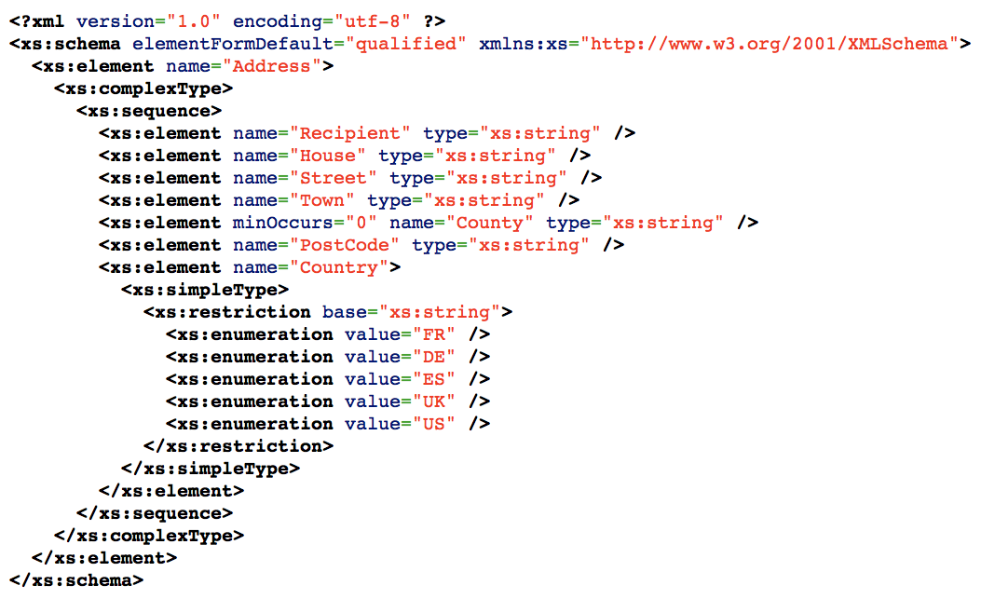
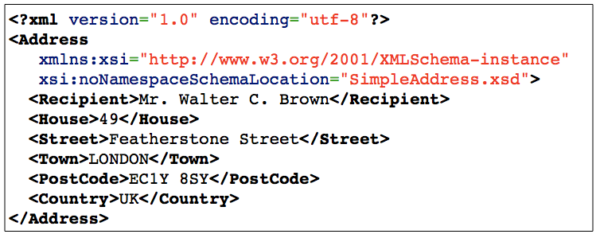

Slide 26
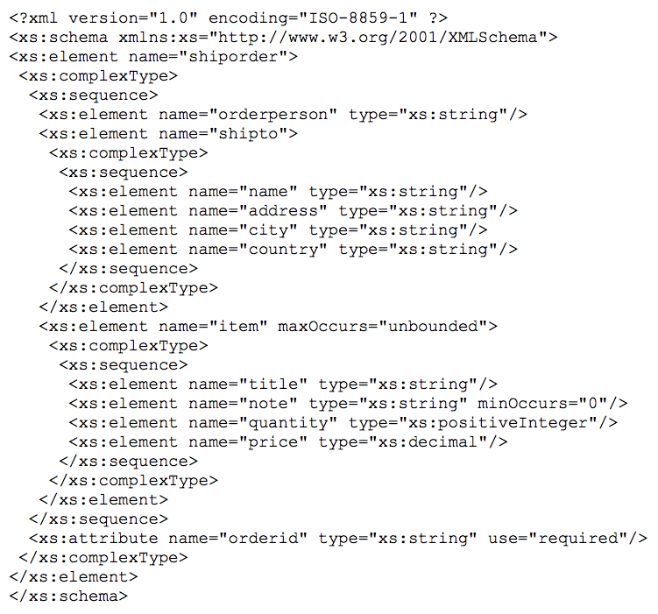
http://www.w3schools.com/Schema/schema_example.asp

Slide 27
import xml.etree.ElementTree as ET
data = '''<person>
<name>Chuck</name>
<phone type="intl">
+1 734 303 4456
</phone>
<email hide="yes"/>
</person>'''
tree = ET.fromstring(data)
print('Name:',tree.find('name').text)
print('Attr:',tree.find('email').get('hide'))
xml1.py

Slide 28
import xml.etree.ElementTree as ET
input = '''<stuff>
<users>
<user x="2">
<id>001</id>
<name>Chuck</name>
</user>
<user x="7">
<id>009</id>
<name>Brent</name>
</user>
</users>
</stuff>'''
stuff = ET.fromstring(input)
lst = stuff.findall('users/user')
print('User count:', len(lst))
for item in lst:
print('Name', item.find('name').text)
print('Id', item.find('id').text)
print('Attribute', item.get("x"))
xml2.py

Slide 29
Notación de Objetos JavaScript

Slide 30
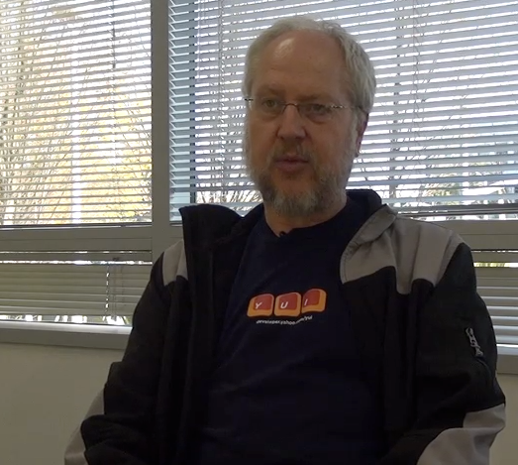
JavaScript Object Notation
Douglas Crockford - “Descubrió” JSON
Notación literal de objetos en JavaScript
http://www.youtube.com/watch?v=kc8BAR7SHJI

Slide 31
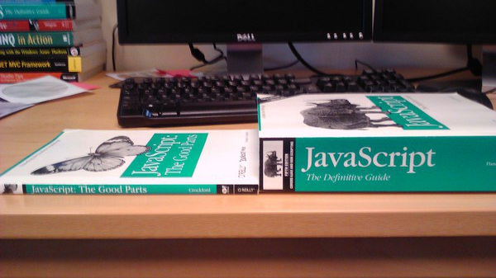

Slide 32
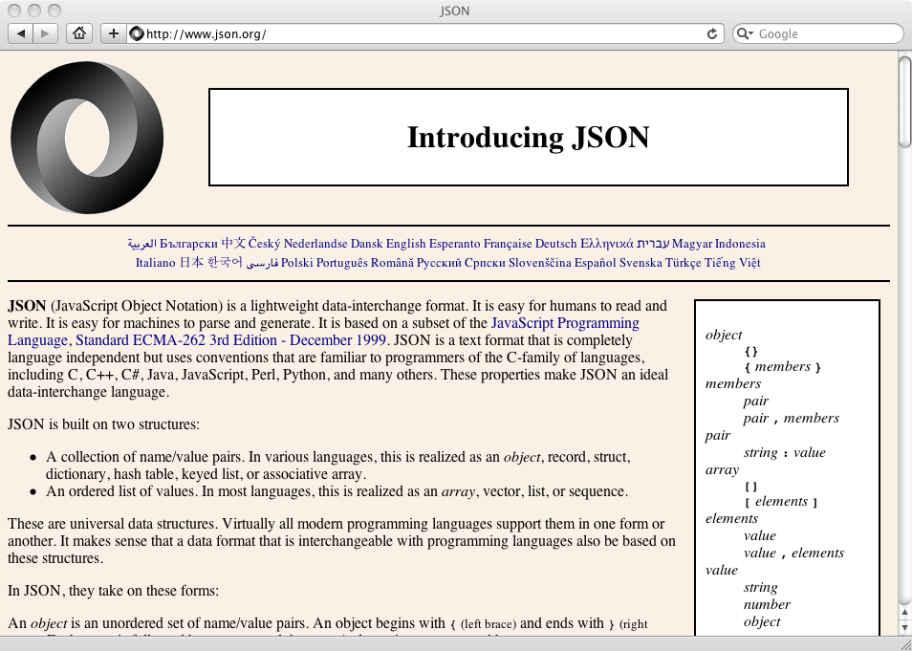

Slide 33
import json
data = '''{
"name" : "Chuck",
"phone" : {
"type" : "intl",
"number" : "+1 734 303 4456"
},
"email" : {
"hide" : "yes"
}
}'''
info = json.loads(data)
print('Name:',info["name"])
print('Hide:',info["email"]["hide"])
json1.py
JSON representa los datos como “listas” y “diccionarios” anidados

Slide 34
import json
input = '''[
{ "id" : "001",
"x" : "2",
"name" : "Chuck"
} ,
{ "id" : "009",
"x" : "7",
"name" : "Chuck"
}
]'''
info = json.loads(input)
print('User count:', len(info))
for item in info:
print('Name', item['name'])
print('Id', item['id'])
print('Attribute', item['x'])
json2.py
JSON representa los datos como “listas” y “diccionarios” anidados

Slide 35
Aproximación orientada a los servicios
http://en.wikipedia.org/wiki/Service-oriented_architecture

Slide 36

Aproximación orientada a los servicios
Aplicación
La mayoría de las aplicaciones web no triviales usan servicios
Usan servicios procedentes de otras aplicaciones
- Cargos en tarjetas de crédito
- Systemas de reservas de hotel
Los servicios publican las “reglas” que las aplicaciones deben seguir para usarlos (API)
APIs
Servicio
Servicio

Slide 37
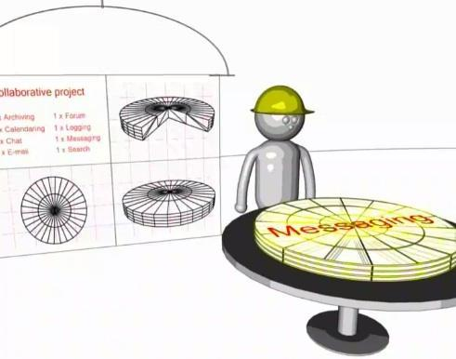
Sistemas múltiples
Inicialmente – dos sistemas cooperan y dividen el problema
En cuando el servicio/dato se muestra útil – múltiples aplicaciones quieren usar la información/aplicación
http://www.youtube.com/watch?v=mj-kCFzF0ME
5:15

Slide 38
Servicios Web
http://en.wikipedia.org/wiki/Web_services

Slide 39
Application Program Interface
La API en sí misma es en gran parte abstracta, ya que especifica una interfaz y controla el comportamiento de los objetos especificados en esa interfaz. Se dice que el software que proporciona la funcionalidad descrita por una API es una "implementación" de la API. Una API generalmente se define en términos del lenguaje de programación utilizado para construir una aplicación.
Text
http://en.wikipedia.org/wiki/API

Slide 40
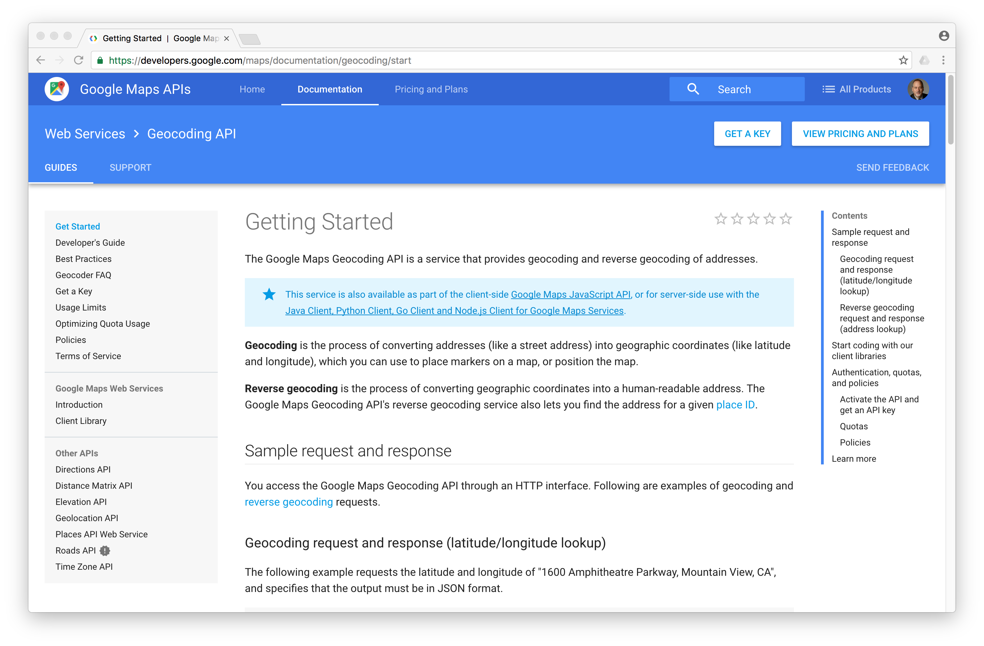
https://developers.google.com/maps/documentation/geocoding/

Slide 41
{
"status": "OK",
"results": [
{
"geometry": {
"location_type": "APPROXIMATE",
"location": {
"lat": 42.2808256,
"lng": -83.7430378
}
},
"address_components": [
{
"long_name": "Ann Arbor",
"types": [
"locality",
"political"
],
"short_name": "Ann Arbor"
}
],
"formatted_address": "Ann Arbor, MI, USA",
"types": [
"locality",
"political"
]
}
]
}
http://maps.googleapis.com/maps/api/geocode/json?address=Ann+Arbor%2C+MI
geojson.py

Slide 42
import urllib.request, urllib.parse, urllib.error
import json
serviceurl = 'http://maps.googleapis.com/maps/api/geocode/json?'
while True:
address = input('Enter location: ')
if len(address) < 1: break
url = serviceurl + urllib.parse.urlencode({'address': address})
print('Retrieving', url)
uh = urllib.request.urlopen(url)
data = uh.read().decode()
print('Retrieved', len(data), 'characters')
try:
js = json.loads(data)
except:
js = None
if not js or 'status' not in js or js['status'] != 'OK':
print('==== Failure To Retrieve ====')
print(data)
continue
lat = js["results"][0]["geometry"]["location"]["lat"]
lng = js["results"][0]["geometry"]["location"]["lng"]
print('lat', lat, 'lng', lng)
location = js['results'][0]['formatted_address']
print(location)
Enter location: Ann Arbor, MI
Retrieving http://maps.googleapis.com/...
Retrieved 1669 characters
lat 42.2808256 lng -83.7430378
Ann Arbor, MI, USA
Enter location:
geojson.py

Slide 43
Seguridad API y limitación de velocidad
Los recursos informáticos para ejecutar estas API no son "gratuitos"
Los datos proporcionados por estas API suelen ser valiosos
Los proveedores de datos pueden limitar la cantidad de solicitudes por día, exigir una "clave" API o incluso cobrar por el uso
Las reglas pueden cambiar a medida que avanzan las cosas ...

Slide 44
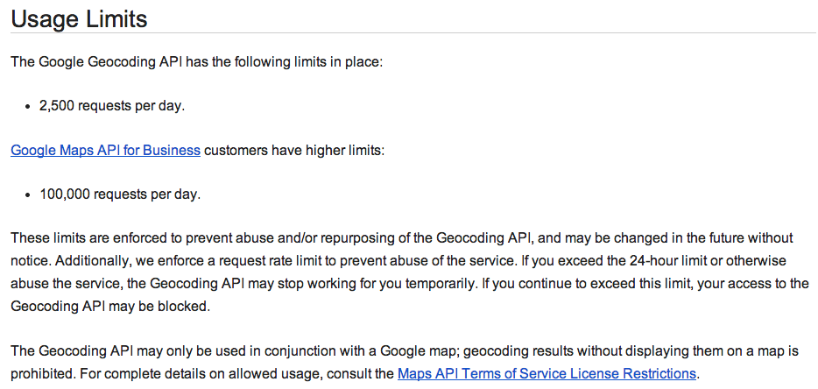

Slide 45
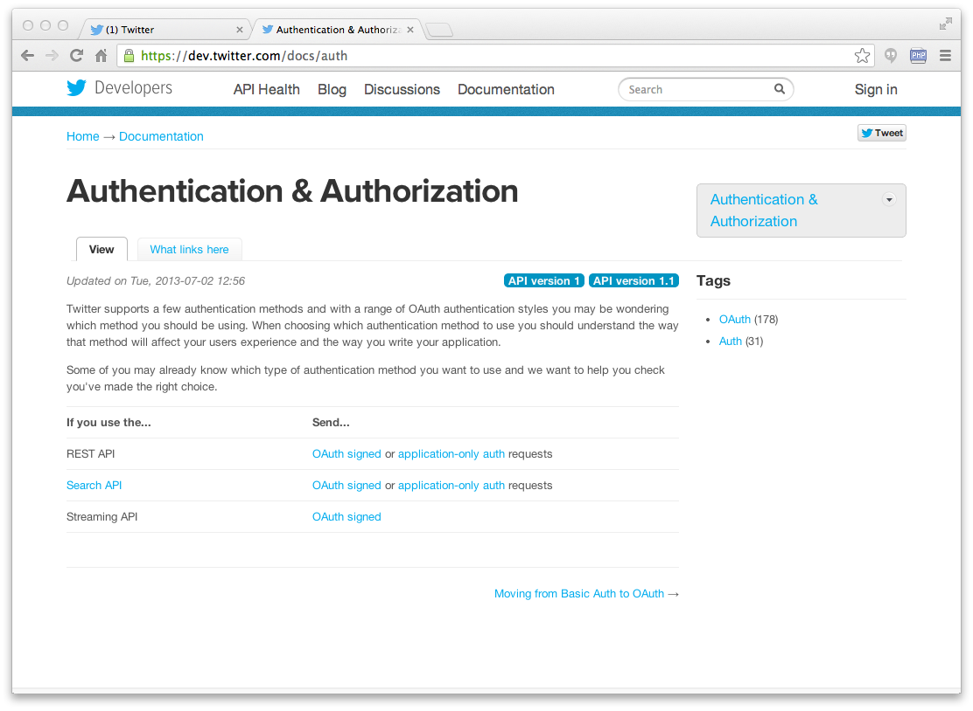

Slide 46
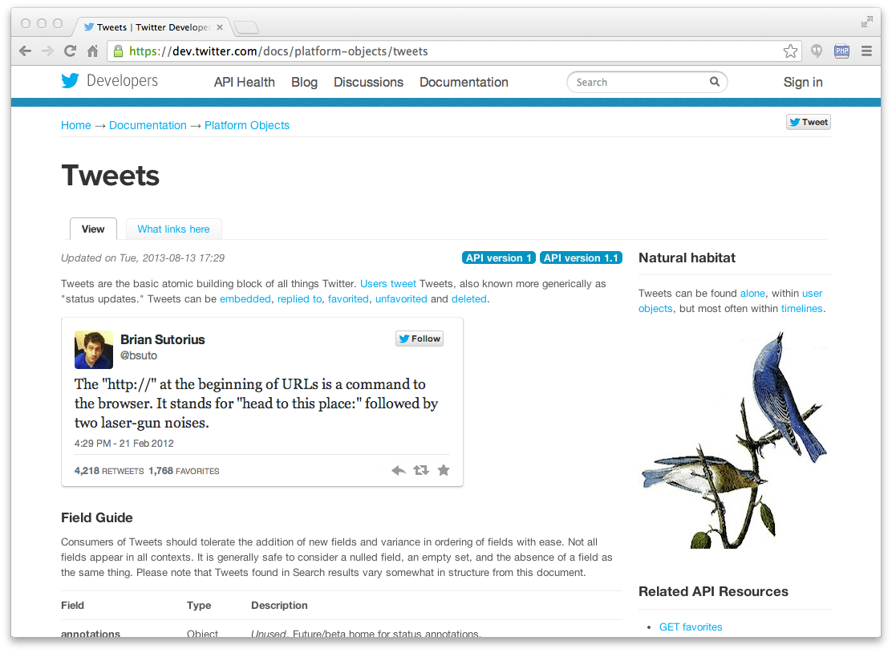

Slide 47
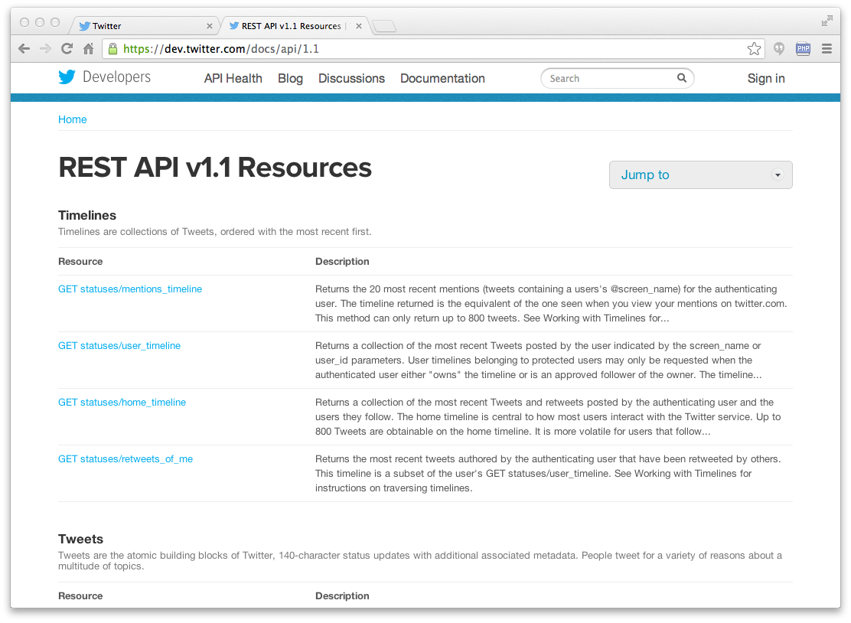

Slide 48
import urllib.request, urllib.parse, urllib.error
import twurl
import json
TWITTER_URL = 'https://api.twitter.com/1.1/friends/list.json'
while True:
print('')
acct = input('Enter Twitter Account:')
if (len(acct) < 1): break
url = twurl.augment(TWITTER_URL,
{'screen_name': acct, 'count': '5'})
print('Retrieving', url)
connection = urllib.request.urlopen(url)
data = connection.read().decode()
headers = dict(connection.getheaders())
print('Remaining', headers['x-rate-limit-remaining'])
js = json.loads(data)
print(json.dumps(js, indent=4))
for u in js['users']:
print(u['screen_name'])
s = u['status']['text']
print(' ', s[:50])
twitter2.py

Slide 49
Enter Twitter Account:drchuck
Retrieving https://api.twitter.com/1.1/friends ...
Remaining 14
{
"users": [
{
"status": {
"text": "@jazzychad I just bought one .__.",
"created_at": "Fri Sep 20 08:36:34 +0000 2013",
},
"location": "San Francisco, California",
"screen_name": "leahculver",
"name": "Leah Culver",
},
{
"status": {
"text": "RT @WSJ: Big employers like Google ...",
"created_at": "Sat Sep 28 19:36:37 +0000 2013",
},
"location": "Victoria Canada",
"screen_name": "_valeriei",
"name": "Valerie Irvine",
],
}
Leahculver
@jazzychad I just bought one .__._
Valeriei
RT @WSJ: Big employers like Google, AT&amp;T are h
Ericbollens
RT @lukew: sneak peek: my LONG take on the good &a
halherzog
Learning Objects is 10. We had a cake with the LO,
twitter2.py

Slide 50
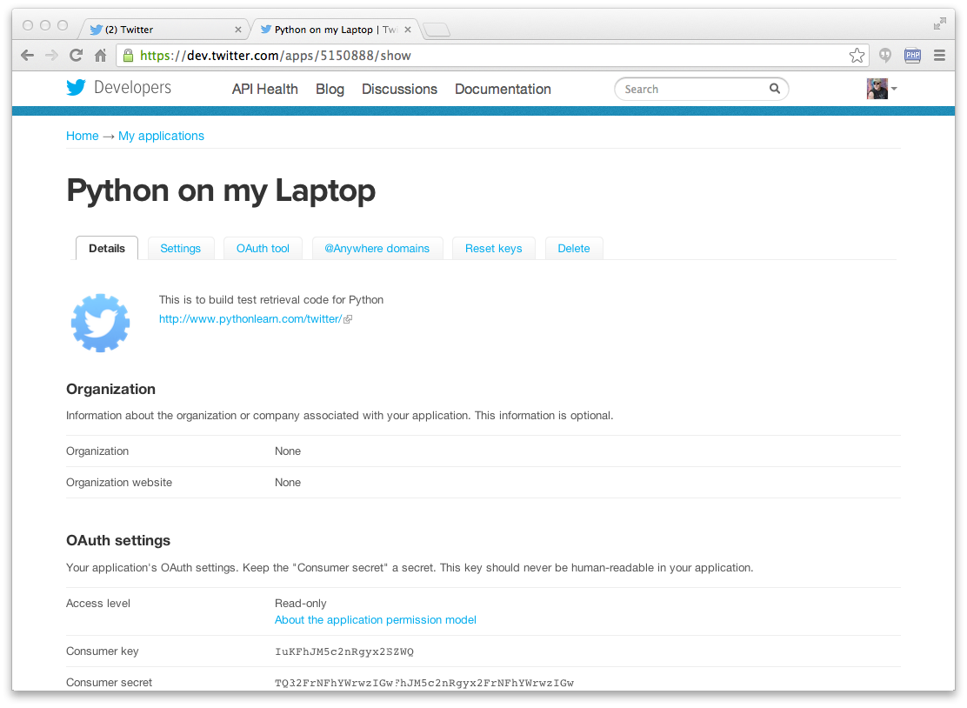

Slide 51
def oauth() :
return { "consumer_key" : "h7Lu...Ng",
"consumer_secret" : "dNKenAC3New...mmn7Q",
"token_key" : "10185562-ein2...P4GEQQOSGI",
"token_secret" : "H0ycCFemmwyf1...qoIpBo" }
hidden.py

Slide 52
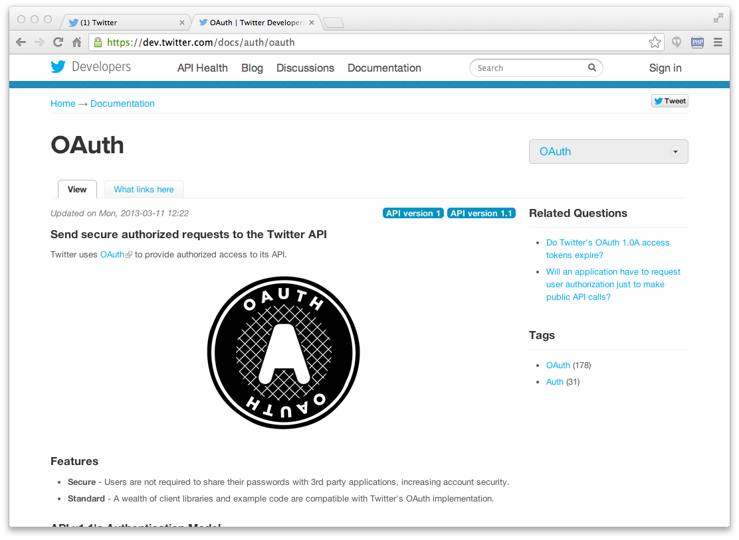

Slide 53
import urllib
import oauth
import hidden
def augment(url, parameters) :
secrets = hidden.oauth()
consumer = oauth.OAuthConsumer(secrets['consumer_key'], secrets['consumer_secret'])
token = oauth.OAuthToken(secrets['token_key'],secrets['token_secret'])
oauth_request = oauth.OAuthRequest.from_consumer_and_token(consumer,
token=token, http_method='GET', http_url=url, parameters=parameters)
oauth_request.sign_request(oauth.OAuthSignatureMethod_HMAC_SHA1(), consumer, token)
return oauth_request.to_url()
twurl.py
https://api.twitter.com/1.1/statuses/user_timeline.json?count=2&oauth_version=1.0&oauth_token=101...SGI&screen_name=drchuck&oauth_nonce=09239679&oauth_timestamp=1380395644&oauth_signature=rLK...BoD&oauth_consumer_key=h7Lu...GNg&oauth_signature_method=HMAC-SHA1

Slide 54
Sumario
Arquitectura orientada a servicios: permite dividir una aplicación en partes y distribuirla en una red
Una interfaz de programa de aplicación (API) es un contrato de interacción
Los servicios web proporcionan infraestructura para aplicaciones que cooperan (una API) a través de una red: SOAP y REST son dos estilos de servicios web
XML y JSON son formatos de serialización

Slide 55
Acknowledgements / Contributions
Thes slide are Copyright 2010- Charles R. Severance (www.dr-chuck.com) of the University of Michigan School of Information and open.umich.edu and made available under a Creative Commons Attribution 4.0 License. Please maintain this last slide in all copies of the document to comply with the attribution requirements of the license. If you make a change, feel free to add your name and organization to the list of contributors on this page as you republish the materials.
Initial Development: Charles Severance, University of Michigan School of Information
Traducción: Paco Ávila
...

